Slide 1
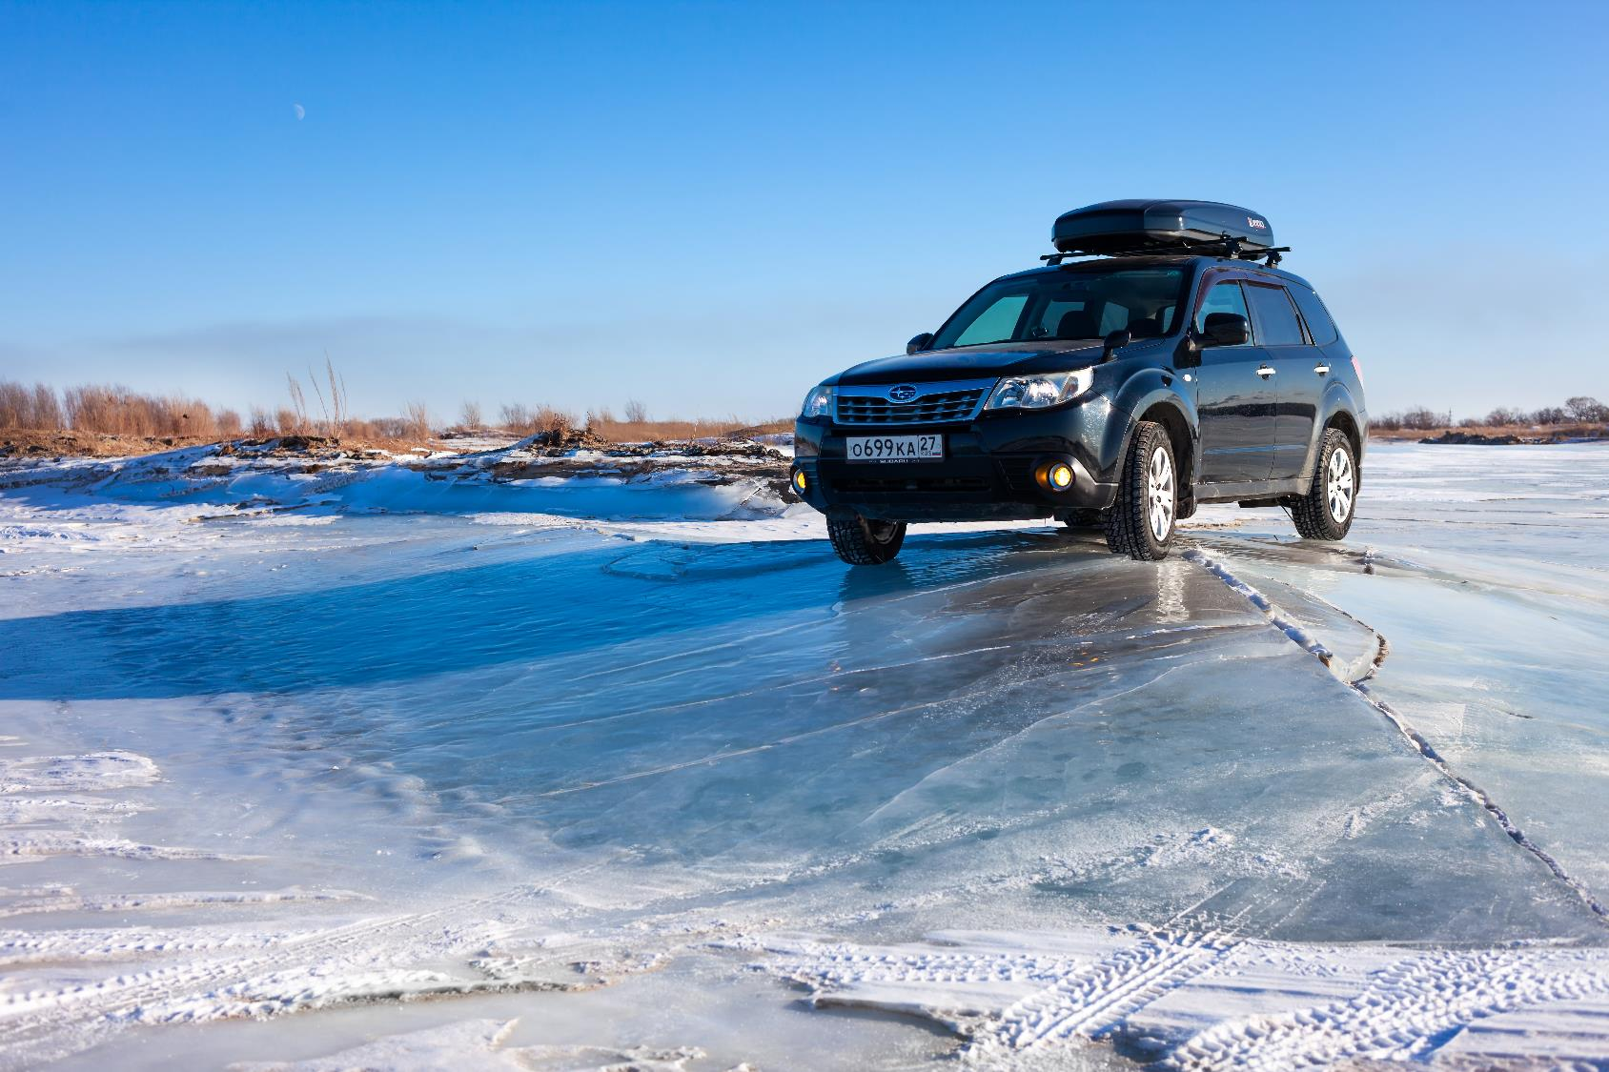
Over isen
Et engineeringforløb
Forløb udviklet af lærere fra Silkeborg Gymnasium, som en del af Kompetenceudviklingsforløbet Engineering i gymnasiet

Slide 2
Lene Storm vil samle penge ind til fattige børn i Indien
https://stiften.dk/artikel/bil-ide-på-tynd-is
Forløb udviklet af lærere fra Silkeborg Gymnasium, som en del af Kompetenceudviklingsforløbet Engineering i gymnasiet

Slide 3
.... men hvad hvis nogen fik den tanke at gå ud for at kigge til bilen....?
Forløb udviklet af lærere fra Silkeborg Gymnasium, som en del af Kompetenceudviklingsforløbet Engineering i gymnasiet

Slide 4
Løsninger efterlyses...
Forløb udviklet af lærere fra Silkeborg Gymnasium, som en del af Kompetenceudviklingsforløbet Engineering i gymnasiet

Slide 5
Opgave
Projektet er er supergod idé. MEN alle ved, at det er en umulighed at holde folk væk fra is på en sø.
Jeres opgave er at hjælpe Lene Storm ved at komme med gode råd, som gør det mere sikkert at gå ud på isen, selvom den ikke er erklæret sikker.
Hvis gode råd skal have værdi, skal de selvfølgelig være videnskabeligt funderet. Derfor skal I lave en model af situationen, så I kan undersøge problemet eksperimentelt.
Forløb udviklet af lærere fra Silkeborg Gymnasium, som en del af Kompetenceudviklingsforløbet Engineering i gymnasiet

Slide 6
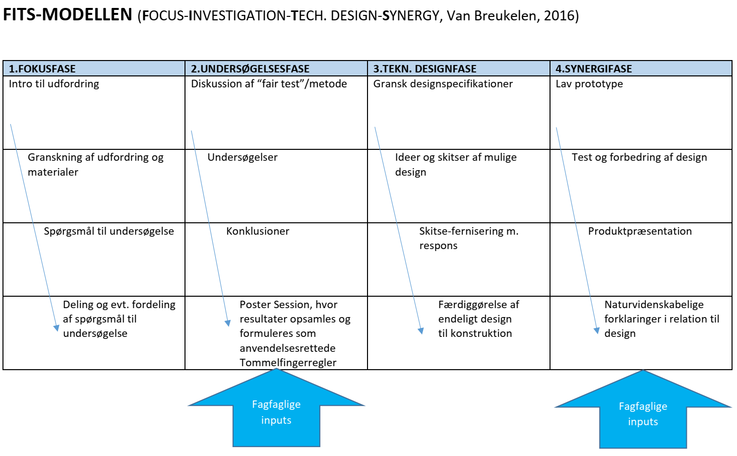
FITS-modellen - en model til at strukturere arbejdet
Forløb udviklet af lærere fra Silkeborg Gymnasium, som en del af Kompetenceudviklingsforløbet Engineering i gymnasiet

Slide 7
Hvad kan man undersøge?
Brainstorm
Individuelt
Post-its
Forløb udviklet af lærere fra Silkeborg Gymnasium, som en del af Kompetenceudviklingsforløbet Engineering i gymnasiet

Slide 8
Hvordan kan man undersøge?
Design af forsøg og model:
Hvordan kan vi undersøge det?
Hvordan skal vores model af situationen bygges? Hvilke materialer?
Hvordan vil vi helt konkret lave vores undersøgelse? Hvilke målinger skal vi lave, hvad kan vi bruge disse målinger til? (databehandling, tolkning af data osv.)
Lav skitse af modellen og skriv jeres idéer på A3-arket
Forløb udviklet af lærere fra Silkeborg Gymnasium, som en del af Kompetenceudviklingsforløbet Engineering i gymnasiet

